Slide 1

合成生物学简述
李志远
中国科学院微生物研究所

Slide 2
合成生物学的概念是什么？
合成生物学的特点是什么？
合成生物学的应用是什么？
合成生物学的问题是什么？
合成生物学的发展方向是什么？

Slide 3
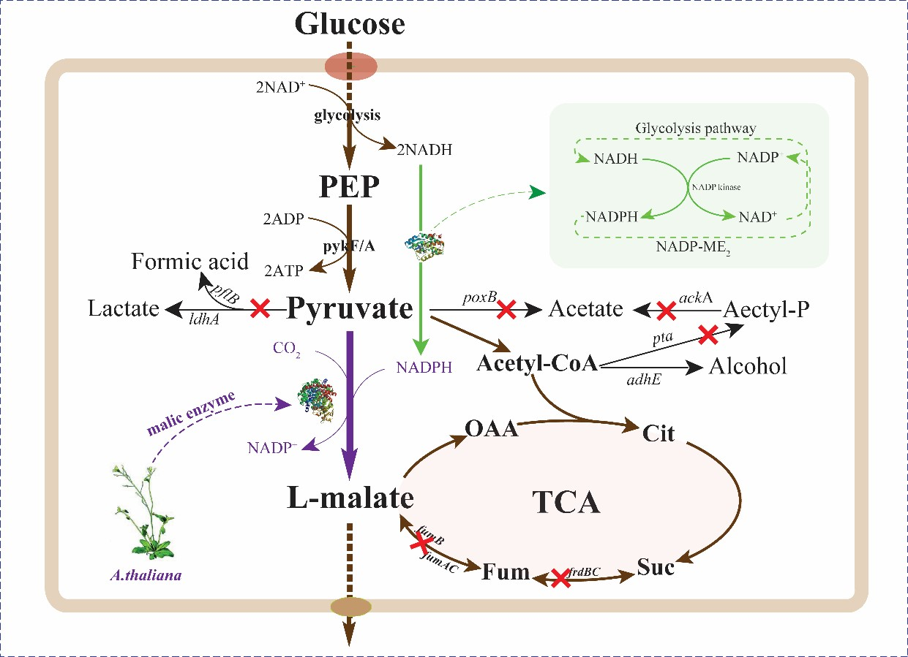
http://onlinelibrary.wiley.com/doi/10.1002/bit.26190/full

Slide 4
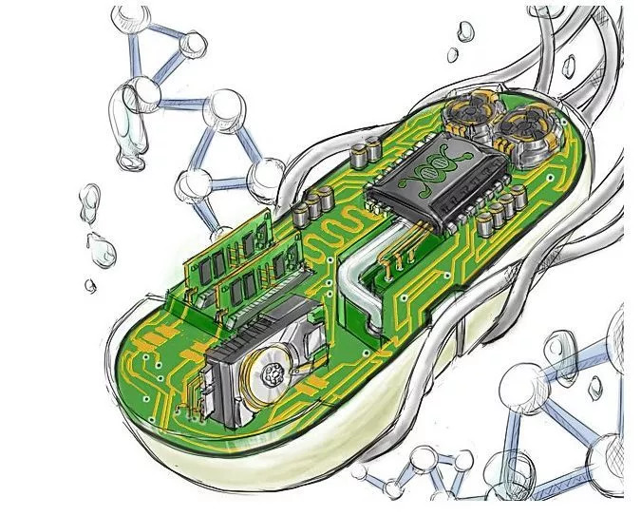

Slide 5
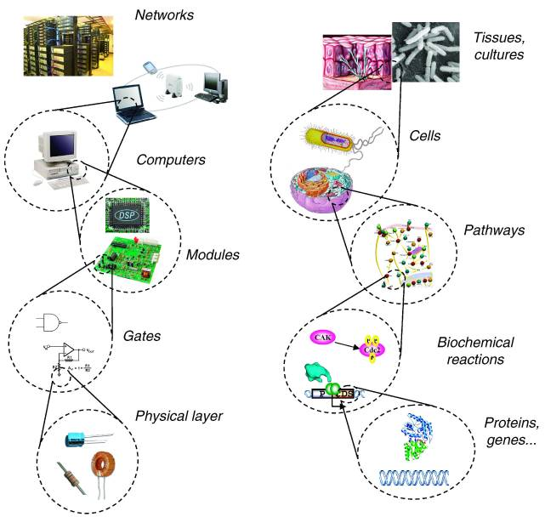
Adrianantoandro, E.et al , 2006
Notes:
如果把生物看做是一台复杂的机械，那么必然有更小的元件一层层地按照精细的设计将其组成一个整体。为了更好地认识和改造生命，我们需要自底向上地从每一条序列开始，将生物中好的编码序列进行简化，并且使它们进行特定的时空表达，因此合成生物学产生了。

Slide 6
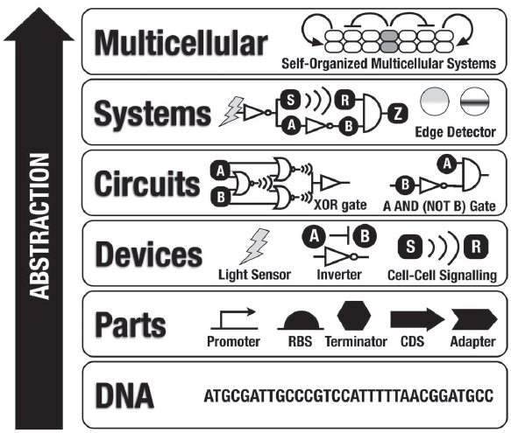
Federici, F.etal., 2013
Adrianantoandro, E.et al , 2006
Notes:
生物系统是生物大分子通过相互作用组装成了生物化学反应网络，进而组装成了代谢合成通路，进而组装成了细胞、组织以及更高级的结构。
合成生物学里，生物系统是DNA以元件、器件、线路、系统的形式组织起来的自下而上地工程系统。合成生物学不重视针对某种机制的细致研究，而是关注基因线路整体的优化，进而更好地设计遗传线路，进而解决问题。
元件：具有最基本生物学功能的DNA短片段，必须和其它元件兼容。

Slide 7
合成生物学的概念
A) the design and construction of new biological parts, devices, and systems, and B) the re-design of existing, natural biological systems for useful purposes.
设计和建造新的生物部件、装置和系统；重新设计已有的天然生物系统为人类服务。
通过人工设计和建造自然界中不存在的生物系统来解决能源、材料、健康、环境等问题。
http://syntheticbiology.org/

Slide 8
合成生物学的概念
精准医疗
特定物质合成
基础生物学
生物能源
生物计算机
污染处理
合成生物学
非线性物理学
系统生物学
材料科学
化学
合成
微流控
计算机
基础生物学
信息论

Slide 9
合成生物学的概念
构建常微分方程（ODE）模型，完成参数拟合和模型修正
设计
建造
测试
连续培养平台的搭建和调试
流式细胞仪、连续酶标仪
基因线路设计
高效分子克隆技术和组装策略
定向进化

Slide 10
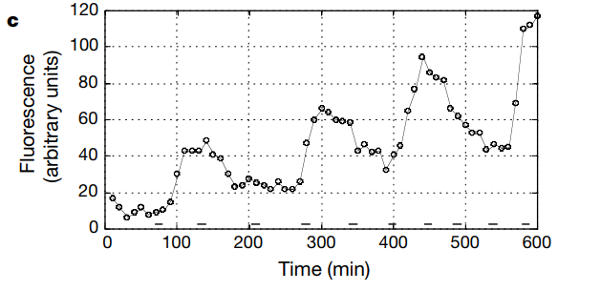
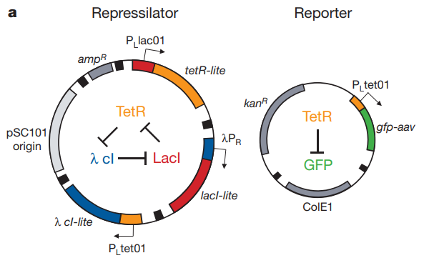
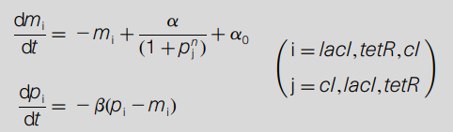
合成生物学的概念
Elowitz M B , Leibler S . A synthetic oscillatory network of transcriptional regulators[J]. Nature, 2000, 403(6767):335-338.
Notes:
将3种阻遏蛋白引入左侧质粒，其中一种蛋白可以阻遏另一种质粒的GFP的产生，我们发现GFP以固定的周期震荡，而且这种震荡周期比细胞的分裂周期
长，说明构建的震荡可以传递给子代。
m：阻遏蛋白RNA的浓度
p：阻遏蛋白的浓度
α0：在阻遏蛋白浓度最高时的，启动子本底表达强度
α：没有阻遏蛋白时的，启动子的表达强度
β：蛋白质裂解速度和mRNA裂解速度的比值
n：希尔系数

Slide 11
合成生物学的特点
定量（quantification）
标准化（standardization）
正交性（ orthogonality ）
模块化（modularity）
可预测性（ predictability ）
≈可组合性（composability）
Notes:
Predictability≈

Slide 12
合成生物学的特点
可预测性（ predictability ）
正交性（ orthogonality ）
标准化（standardization）
定量（quantification）
模块化（modularity）

Slide 13
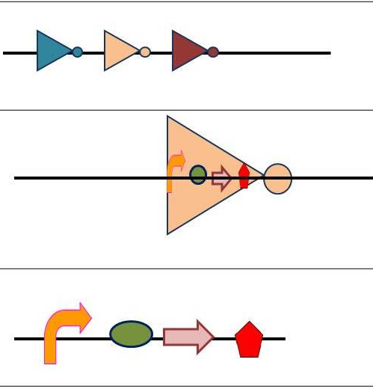
合成生物学的特点-标准化
生物积块标准化生物元件（BioBrick standard biological parts）
https://jbioleng.biomedcentral.com/articles/10.1186/1754-1611-2-5
Notes:
标准化：元件经过遗传改造和实验检验，实现标准化的动力学参数模拟，标准化的载体和酶切位点，标准化的描述文件和分类方法，保证生物元件导入新的生物中的功能可以定量预测。
生物积块标准化生物元件（BioBrick standard biological parts）：一段DNA，有确切功能的并且符合统一的BioBrick标准，如启动子。
（https://jbioleng.biomedcentral.com/articles/10.1186/1754-1611-2-5）

Slide 14
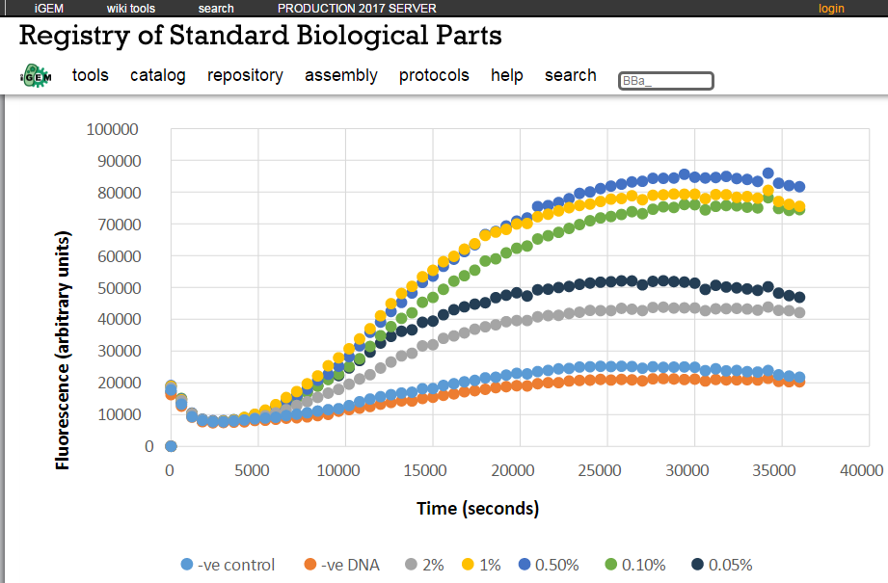
合成生物学的特点-标准化
http://parts.igem.org/wiki/index.php?title=Part:BBa_K808000
Notes:
将GFP和启动子串联，检测启动子在不同浓度树胶醛糖诱导下的表达强度。合成生物学的元件库会使用流式细胞仪等方式定量刻画生物学元件的特征。

Slide 15
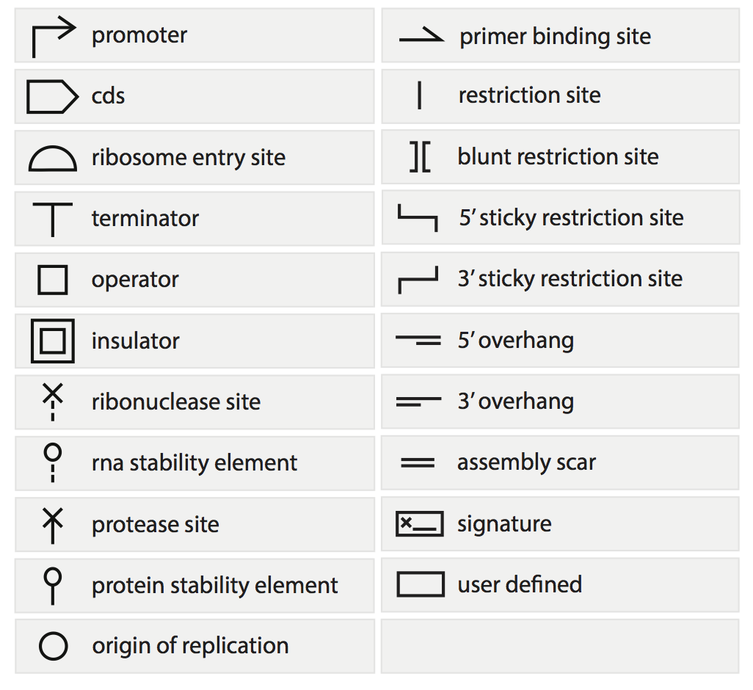
合成生物学的特点-标准化
The Synthetic Biology Open Language (SBOL)
合成生物学的开放语言
https://en.wikipedia.org/wiki/BioBrick
Notes:
为了构建可预测的遗传回路并且实现计算机的自动化，合成生物学使用一系列标准化的语言和符号对生物回路进行描述。

Slide 16
合成生物学的特点-模块化
Decoupling of complex systems into smaller, orthogonal sub-systems that can be used in a range of different applications
将复杂系统分解成更小的、正交的子系统，可以在一系列不同的应用中使用。
模块化≈顺势作用元件的绝缘性+反式作用因子的正交性
Notes:
“模块化”是合成生物学元件的核心属性之一，设计目标是将生物系统拆解为功能上相互独立的模块，并保证模块间的拼装不会导致模块功能的改变。模块化设计能使构建的生物系统像电子系统一样进行规模扩展和尺度放大，因此合成生物学领域的大量工作都注重模块化元件的开发。

Slide 17
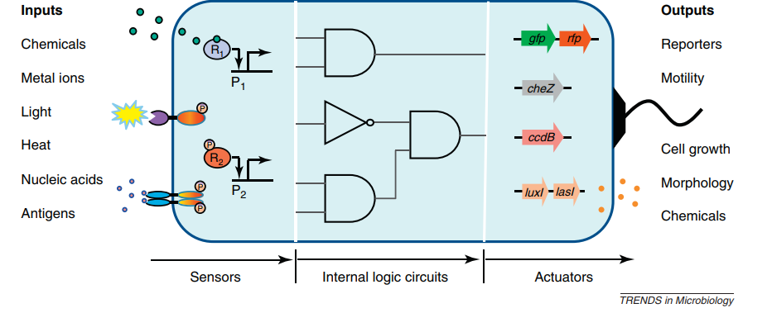
合成生物学的概念_模块化
Wang B , Buck M . Customizing cell signaling using engineered genetic logic circuits[J]. Trends in Microbiology, 2012, 20(8):376---384.
Notes:
好的模块主要分为感受器、逻辑门、效应器。我们将模块化之后的元件组合，用于搭建各种各样不同的回路。

Slide 18
合成生物学的特点
可预测性（ predictability ）
正交性（ orthogonality ）
标准化（standardization）
定量（quantification）
模块化（modularity）
Notes:
合成生物学的关键特点的关系如上图。

Slide 19
合成生物学的应用
精准医疗
特定物质合成
基础生物学
生物能源
生物计算机
污染处理
合成生物学
非线性物理学
系统生物学
材料科学
化学
合成
微流控
计算机
基础生物学
信息论
Notes:
合成生物学的应用中精准医疗和合成特定物质最重要。

Slide 20
合成生物学的应用
清除致病菌
生物
塑料
代谢疾病
清除肿瘤
免疫细胞&疫苗
精准医疗
特定物质合成
合成生物学
Notes:
脱卤酶元件在含卤污染物矿化过程中起到脱卤作用。许多新兴污染物含有卤素原子，去除卤素原子既可以降低该底物生物降解的难度，又可以避免有毒中间产物的产生。
如有机氯农药 (Organochlorine pesticides，OCPs)，在五氯酚降解菌鞘氨醇单胞菌Sphingomonaschlorophenolium ATCC39723[16-17]的基础上，研究者成功导入细胞色素P-450cam突变基因，使降解菌具备将六氯苯酚转化为五氯苯酚的能力，进一步通过pcpB编码的单加氧酶反应生成四氯对苯二酚，后经过pcp基因逐步脱氯，实现六氯苯酚的完全矿化[18]。Nagata等发现，少动鞘氨醇单胞菌Sphingomonas paucimobilis UT26的水解脱卤酶LinB是一种具有广泛底物特异性的卤代烷脱卤酶，作用于以六六六代谢中间产物四氯环己二烷为代表的底物，使其碳氯键水解断裂，生成烷基-酶中间产物，最终实现对底物的降解[19]。除此以外，从杀菌剂百菌清降解菌株假单胞菌Pseudomonas sp. CTN-3中分离出能在厌氧和有氧条件下，不需要辅因子的存在即可以进行水解脱氯反应的水解脱氯酶基因chd，为含氯新兴污染物的完全降解提供了研究基础[20]。

Slide 21
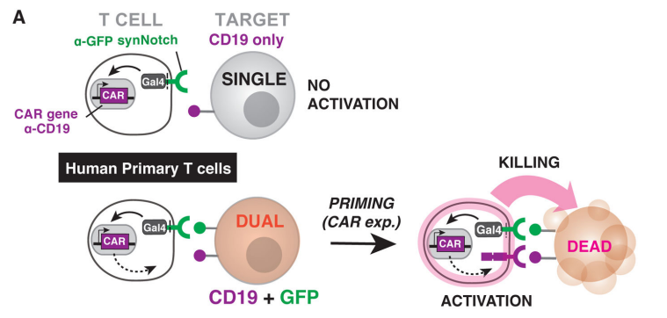
合成生物学的应用
Notes:
波士顿大学的 Wong 课题组提出了一种新型的 CAR-T 设计方案——“SUPRA CAR”,通过将 CAR-T 固定式的细胞外 scFV 单链抗体与细胞内 CD3z 信号结构域拆分为由亮氨酸拉链（Leucine-Zipper）这种通用结构连接的两部分，分别实现了对两部分的模块化设计和可编程性，为人工基因线路设计创造了可能。基于该方案设计的人工基因线路能够对多种抗原信号产生逻辑响应，并且调控不同免疫细胞类型的信号通路。通过合适的线路设计，还实现了调节 T 细胞激活反应强度，以减轻治疗的副作用。

Slide 22
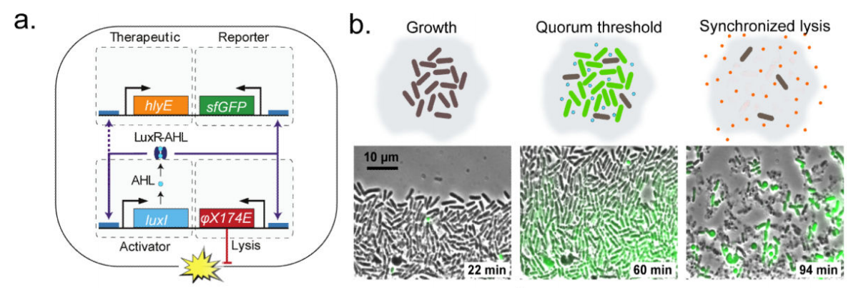
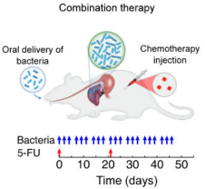
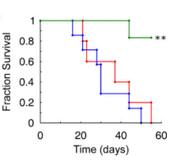
合成生物学的应用
Notes:
使用群体感应系统实现大量抗肿瘤改造菌（S.typhimurium）的同步、反复的裂解循环。LuxI催化AHL（酰基高丝氨酸内酯）分子合成，细菌少时， LuxI和AHL少，细菌增多后，AHL数目超过阈值，AHL可与LuxI启动子结合以生成大量AHL分子、抗肿瘤蛋白、细胞裂解蛋白，同时AHL自由扩散到细胞外与受体LuxR结合激活细菌群体发生转录和裂解，最后剩余的少量细胞开启下一个裂解循环。
使用口腔饲喂细菌（红色），或使用注射器注射化学药物（蓝色）配合使用时（绿色），发现小鼠的生存率大大提高

Slide 23
合成生物学目前遇到的问题
定量/标准化：大量元件尚未或难以表征其特性
正交性/模块化：人工模块与宿主基因回路相互干扰，各人工模块之间互相干扰
人工基因元件过表达引发细胞生长压力和细胞毒性
潜在的生物安全和伦理问题
Notes:
细胞利用有限的资源完成营养物质摄取、能量代谢、DNA 复制、细胞分裂等诸多生理过程。为了优化自身的生长，细胞需要根据环境平衡分配这些资源。当人工基因线路的加入打破了这种平衡，就可能引发细胞生长压力（burden），影响细胞的正常生长。细胞的生长压力主要表现在两个方面：① 人工基因线路在蛋白表达过程中占用了底盘细胞的 RNA 聚合酶和核糖体，以及相关的辅酶、能量等资源。② 过量表达蛋白还可能引起细胞的应激反应，激活一些细胞应激途径如 ppGpp 等。除了生长压力，人工基因线路还可能带来细胞毒性（toxicity）。与生长压力不同，细胞毒性产生的原因是人工基因线路调控过程中的脱靶效应对底盘细胞的正常生理活动产生的干扰，而非由于对细胞内基础资源的占用。
因此，如果培养过程中某种突变体为其所在的细胞带来了生长优势，就会很快占据群落的主体，使人工基因线路在群体层次上失效。

Slide 24
合成生物学的发展方向
可预测的遗传回路（predictable circuit）
线路设计和模拟的自动化
iGEM比赛及其教育
太空合成生物学
Notes:
在 2016 年，Voigt 课题组开发出了一种能用于自动设计组合型复杂人工基因线路的计算机程序“Cello”（意为 “cellular logic”），能根据用户需求自动化地给出可执行布尔逻辑运算的基因线路设计，实现类似于电子工程领域电路设计软件的功能该程序整合了大量转录调控元件的表征数据，生物元件组装的经验，已知元件的生物学限制条件，以及逻辑线路的自动编译工具等。用户选择输入信号、输出信号、宿主细胞等信息后，程序会从标准化生物元件的表征数据库中挑选合适元件，从动力学区间、生物毒性等问题出发进行模拟和优化，输出线路的 DNA 序列和定量预测结

Slide 25
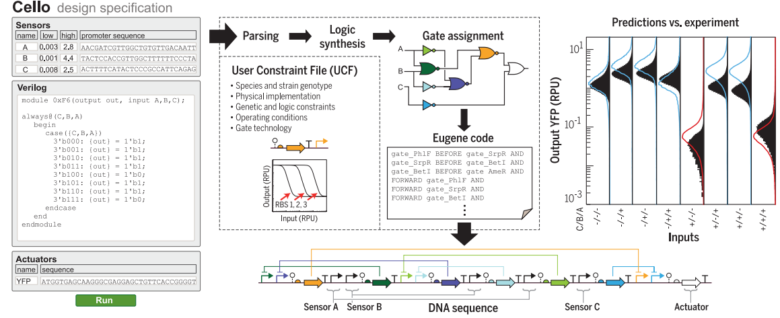
合成生物学的发展方向_自动化
Notes:
使用Cello进行遗传编程。用户在代码中指定所需的电路功能，并将其转换为DNA序列。而后我们将物种的表型、环境、遗传学限制等参数输入软件，进而由软件构建了逻辑门和遗传回路；红色和蓝色曲线代表预测细胞群体的输出状态，固体黑色分布是实验流式细胞仪数据。输出显示所有传感器状态的组合；正负号。s表示输入信号的存在与否。RBS，核糖体结合位点；RPU，相对启动子单位；YFP，黄色荧光蛋白。

Slide 26
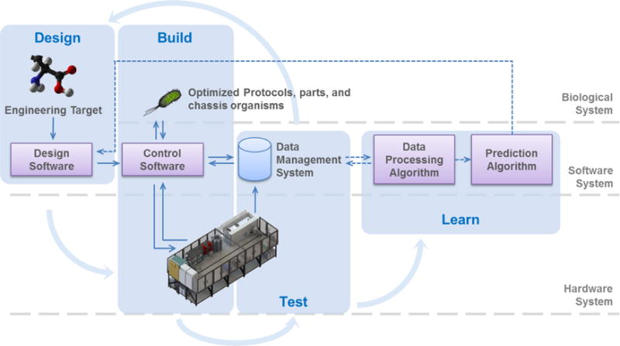
合成生物学的发展方向_自动化
Chao R , Mishra S , Si T , et al. Engineering biological systems using automated biofoundries[J]. Metabolic Engineering, 2017:S1096717617300502.
Notes:
作为工程工具使用的协议、部件和生物实体应该首先进行优化，以促进自动化的高通量操作。软件系统编排自动化过程，并协助设计和数据处理。硬件系统执行构建和测试任务。通过设计-构建-测试的迭代，学习算法可以潜在地集成在一起，帮助扩展对人类认知之外的生物系统的理解。

Slide 27
合成生物学的特点
可预测性（ predictability ）
正交性（ orthogonality ）
标准化（standardization）
定量（quantification）
模块化（modularity）
Notes:
合成生物学的关键特点的关系如上图。

Slide 28


有关资料
1. 微信公众号：再创
2.《合成生物学导论》
3.知乎用户：张浩千，孟凡康。
4.《非线性动力学与混沌》
再创丨Regenesis
Bluepha

